Slide 1



Vigilância em Saúde e Vigilância Epidemiológica: Conceitos Básicos
JACKELINE CHRISTIANE PINTO LOBATO VASCONCELOS
Março 2019

Slide 2
AULA DE HOJE
Objetivos:
Apresentar os principais aspectos relativos à vigilância em saúde e vigilância epidemiológica no contexto da prática médica;
Realizar uma reflexão acerca do papel do profissional de saúde na Vigilância Epidemiológica.

Slide 4
VIGILÂNCIA EM SAÚDE

Slide 5
VIGILÂNCIA EPIDEMIOLÓGICA

Slide 6
AÇÃO
DECISÃO
INFORMAÇÃO

Slide 7
CENÁRIO EPIDEMIOLÓGICO BRASILEIRO?

Slide 8

ATIVIDADES DA VIGILÂNCIA EPIDEMIOLÓGICA

Slide 9
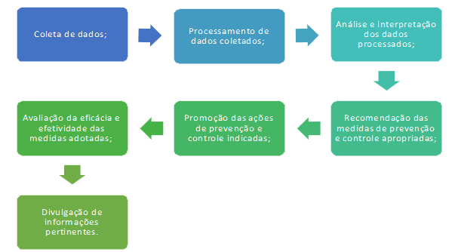
Notes:
CENEPI: Marco no processo de implantação de um sistema de SNVE descentralizado

Slide 10
Notes:
CENEPI: Marco no processo de implantação de um sistema de SNVE descentralizado

Slide 11
FONTES DE DADOS PARA VIGILÂNCIA
  Notificação de doenças e agravos;
  Exames laboratoriais;
  Registros vitais;
  Vigilância sentinela;
  Registros médicos e hospitalares;
  Estudos epidemiológicos (inquéritos populacionais);
  Sistemas de registro de dados administrativos;
  Pesquisa de casos e surtos;
  Rumores.
Guia de vigilância epidemiológica, 2009

Slide 12

DOENÇAS DE NOTIFICAÇÃO COMPULSÓRIA

Slide 13
Magnitude;
Potencial de disseminação;
Transcendência;
Vulnerabilidade;
Compromissos internacionais;
Epidemias, surtos e agravos inusitados à saúde.

Slide 17

QUEM DEVE NOTIFICAR??

Slide 19
Sistema de Informação de Agravos de Notificação (SINAN)
  Notificação é principal fonte de dados da VE – comunicação da ocorrência ou suspeita de ocorrência de uma doença ou agravo à saúde feita à autoridade sanitária por profissionais de saúde ou qualquer cidadão, para fins de adoção de medidas de intervenção pertinentes. Registro sistemático de doenças de notificação compulsória ocorre desde 1969.
Notes:
VE deve lançar mão de diversas fontes de dados para fins de identificação e acompanhamento dos eventos de saúde. Fontes complementares são fundamentais par aumentar a abrangência e qualidade da informação.
Notificação de casos suspeitos= garante maior sensibilidade e aumenta a oportunidade da execução e medidas de controle. Mesmo sendo obrigatória e passível de penalidades legais, muios profissionais não notificam adequadamente. Talvez pq não reconhecem sentido nesta atividade e a importância que dos resultados que podem ser obtidos a partir de uma simples notificação.

Slide 20
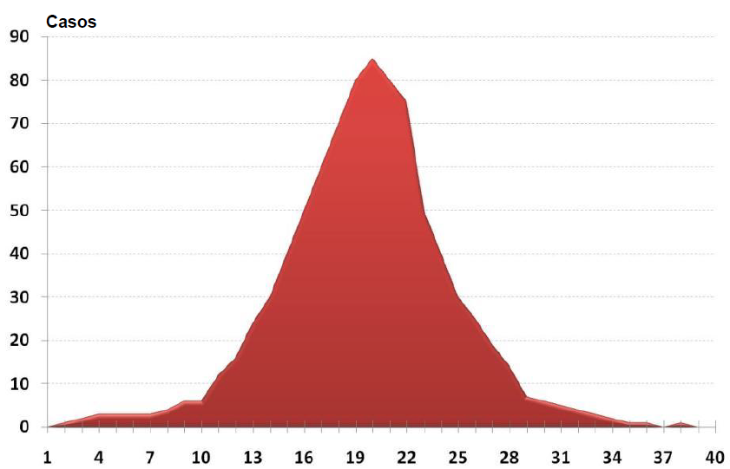
Importância da rápida identificação de um evento
Dias
Fonte: OMS, Un porvenir más seguro. Informe sobre la salud en mundo 2007.

Slide 21
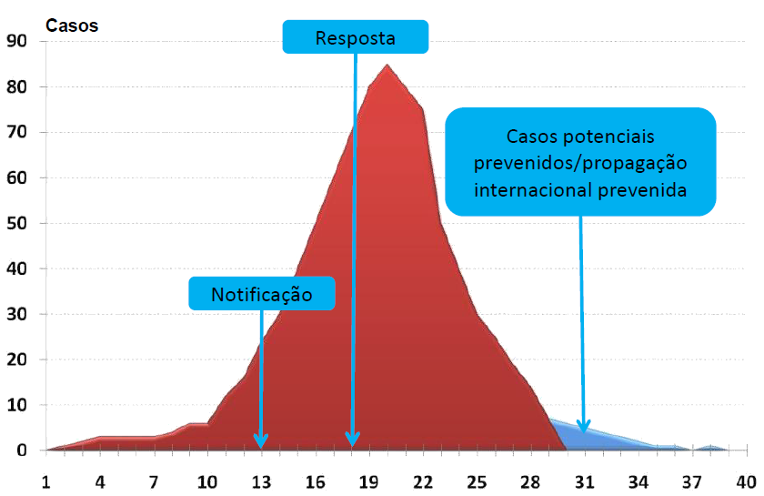
Importância da rápida identificação de um evento
Dias
Fonte: OMS, Un porvenir más seguro. Informe sobre la salud en mundo 2007.

Slide 22
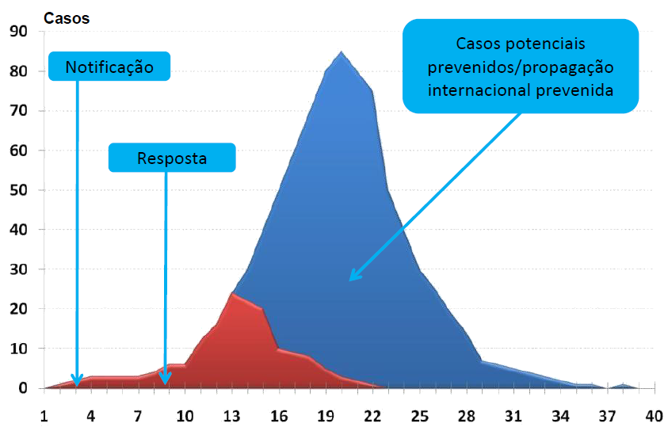
Importância da rápida identificação de um evento
Dias
Fonte: OMS, Un porvenir más seguro. Informe sobre la salud en mundo 2007.

Slide 23
Sistema de Informação de Agravos de Notificação (SINAN)
  Documentação operacional
    FIN – Ficha Individual de Notificação. É preenchida pelas unidades assistenciais para cada paciente quando da suspeita da ocorrência de problema de saúde de notificação compulsória ou de interesse nacional, estadual ou municipal.
    FII – Ficha Individual de Investigação. É um roteiro de investigação que possibilita a identificação da fonte de infecção e os mecanismos de transmissão da doença.
Notes:
VE deve lançar mão de diversas fontes de dados para fins de identificação e acompanhamento dos eventos de saúde. Fontes complementares são fundamentais par aumentar a abrangência e qualidade da informação.
Notificação de casos suspeitos= garante maior sensibilidade e aumenta a oportunidade da execução e medidas de controle. Mesmo sendo obrigatória e passível de penalidades legais, muios profissionais não notificam adequadamente. Talvez pq não reconhecem sentido nesta atividade e a importância que dos resultados que podem ser obtidos a partir de uma simples notificação.

Slide 24
SINAN – Fluxograma dos Dados
Unidades de Saúde
Hospitais
Outras Fontes
Secretaria Municipal de Saúde
Município
Regional de Saúde
Estado
Secretaria de Estado de Saúde
Ministério da Saúde
Nacional
No Rio de Janeiro, as unidades encaminham as notificações para os Serviços de Vigilância em Saúde da área de referência. Esses, por sua vez, consolidam os dados e encaminham para as DVS e estas para a SMS.

Slide 25

http://riocomsaude.rj.gov.br/site/Conteudo/Vigilancia.aspx?Area=CIEVS

Slide 26
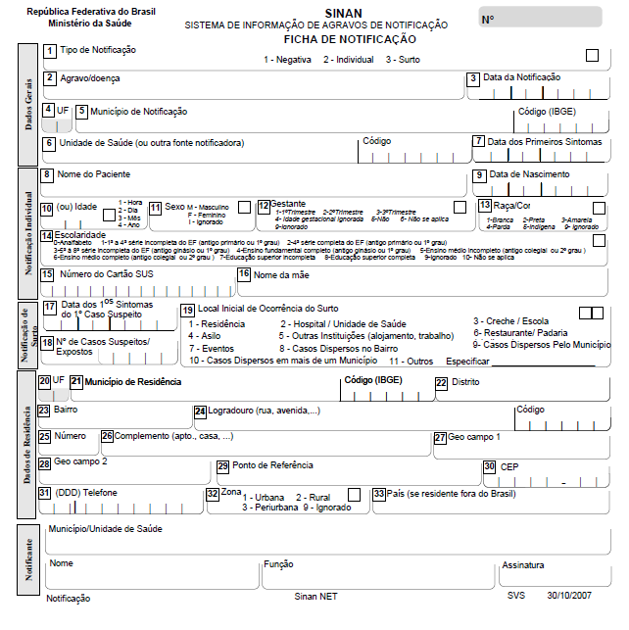
SINAN
Ficha de Notificação
Individual
Fonte: http://www.ufjf.br/hu/files/2013/04/NOTIFICACAO-INDIVIDUAL-NEGATIVA-INDIVIDUAL-OU-SURTO.pdf

Slide 29



INVESTIGAÇÃO EPIDEMIOLÓGICA

Slide 30
INVESTIGAÇÃO EPIDEMIOLÓGICA
O que investigar?
  Doenças de notificação compulsória;
  Surtos e epidemias;
  Doenças emergentes, de etiologia desconhecida ou não esclarecida;
  Óbitos de causa desconhecida;
  Óbitos de Mulher em Idade Fértil;
  Óbito Infantil.

Slide 31
INVESTIGAÇÃO EPIDEMIOLÓGICA
Perguntas a serem respondidas:
  Qual é o agravo à saúde?
  Quem está sendo atingido?
  Onde está ocorrendo?
  Quando começou a surgir?
  Por que está ocorrendo?

Slide 32
INVESTIGAÇÃO EPIDEMIOLÓGICA
Perguntas a serem respondidas:
  Qual é o agravo à saúde?
  Quem está sendo atingido?
  Onde está ocorrendo?
  Quando começou a surgir?
  Por que está ocorrendo?
Orientação de condutas para interromper a cadeia de
transmissão

Slide 33
INVESTIGAÇÃO EPIDEMIOLÓGICA
A investigação visa garantir a obtenção, de forma correta e completa, por meio de fontes primárias (coleta direta nos pacientes ou serviços de saúde) ou secundárias (registros não eletrônicos de serviços de saúde ou bases de dados de sistemas de informação), das informações necessárias referentes a diferentes contextos.
Pode ser realizada em âmbito hospitalar, atenção básica, domiciliar, entre outros.

Slide 35


ETAPAS INVESTIGAÇÃO EPIDEMIOLÓGICA

Slide 36

Coleta de dados sobre os casos
Busca de pistas
Busca ativa de casos
Processamento e análises parciais dos dados
Encerramento de caso
Relatório final

Slide 37
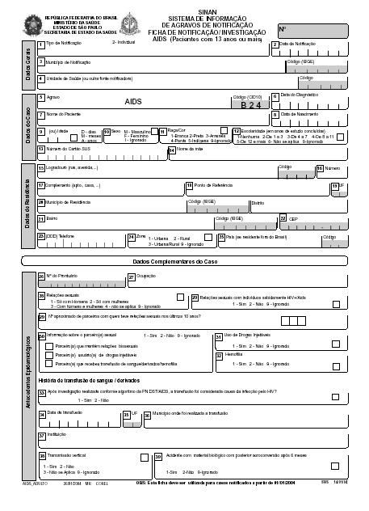
SINAN
Ficha de Investigação
Epidemiológica
Fonte: Guia de vigilância epidemiológica / Ministério da Saúde, Secretaria de Vigilância em Saúde. 6a ed. Brasília: Ministério da Saúde, 2005.

Slide 38
Formulários padronizados para cada Doença de Notificação Compulsória;
Evento inusitado – elaborar ficha de investigação especial;
Definição de caso – padronização dos critérios diagnósticos para a entrada e a classificação final dos casos no sistema;
Preenchimento deve ser muito cuidadoso;
A qualificação das fichas de notificação e de investigação é um processo importante para garantir a validade dos dados.

Slide 42
Visita Domiciliar
Prontuário Eletrônico
Prontuário
Sistemas de Informação
Entrevista com paciente internado ou ambulatorial

Slide 43




EVENTOS DE MASSA

Slide 44
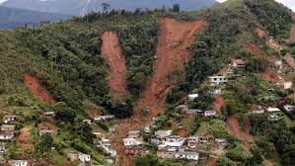
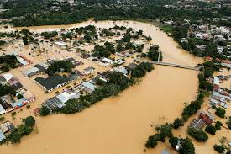
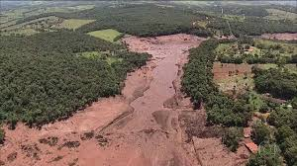
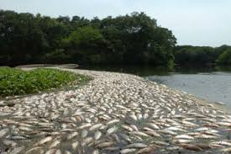
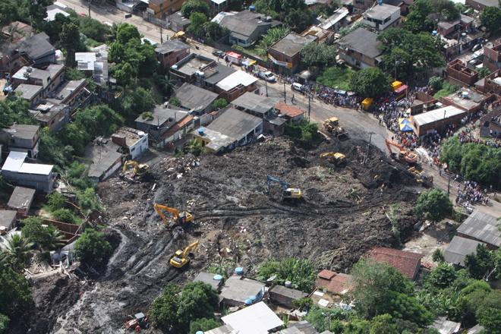
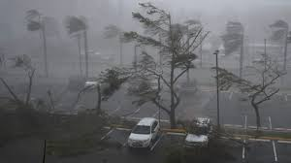
DESASTRES NATURAIS E AMBIENTAIS

Slide 45
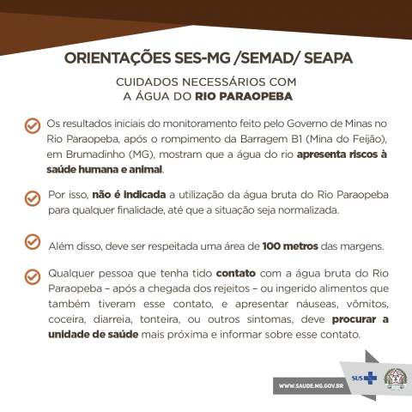
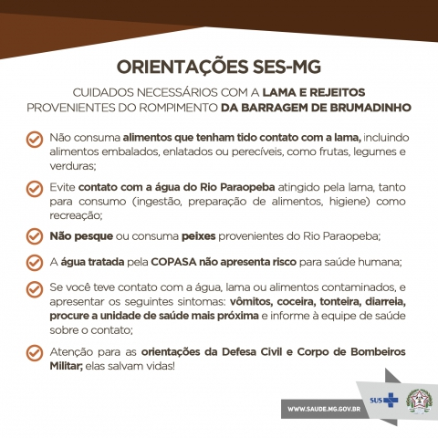

Slide 47
Vigilância Epidemiológica
Monitora
Investiga
Elabora diagnóstico de Saúde
Avalia

Slide 48

EXERCÍCIO

Slide 49
CASO CLÍNICO
Denise Ferreira, 31 anos, negra, solteira, residente na Penha, RJ. Sem história de patologias. Escolaridade: fundamental completo.
HDA:Febre há 3 dias, cefaleia, vômitos, mialgia, queda do estado geral. Procura atendimento no 4º dia, pois surgiram artralgias e algumas petéquias nos braços.
Ex. físico: FC:86bpm PA:120x80mmHg FR:20irpm
Exames 01/03/2019
Hem | 3,6
Ht | 37,7
Hb | 10,4
Leucócitos | 2.900
Linfócitos | 17%
Plaquetas | 81.000
Paciente foi hidratada e orientada a voltar em caso de piora. Teve alta da UPA.
Foram solicitados: teste rápido para dengue e sorologias

Slide 50
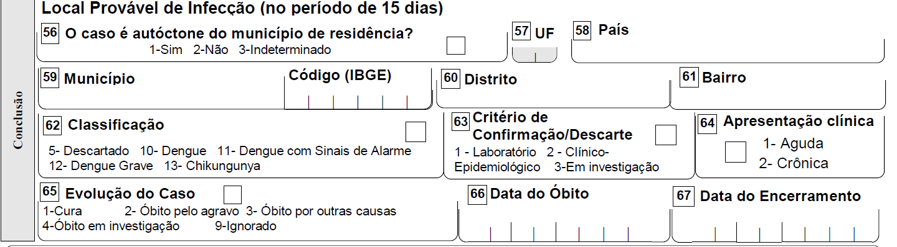

Slide 51


Slide 52
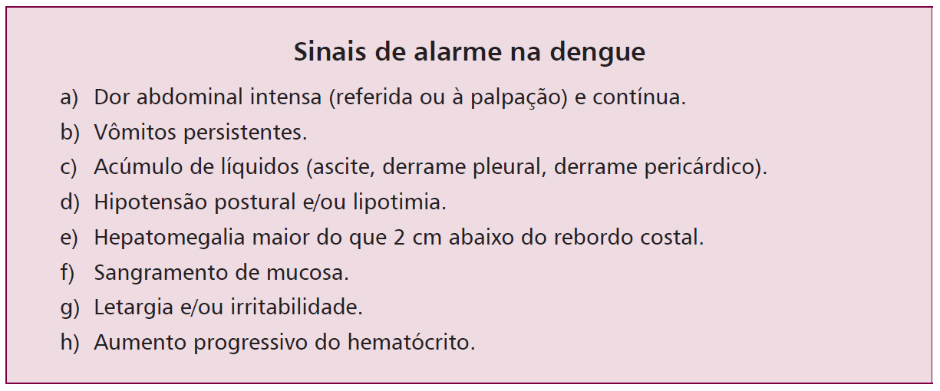

Slide 53
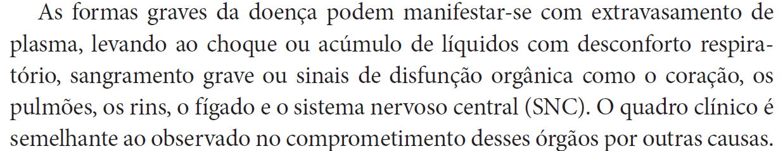
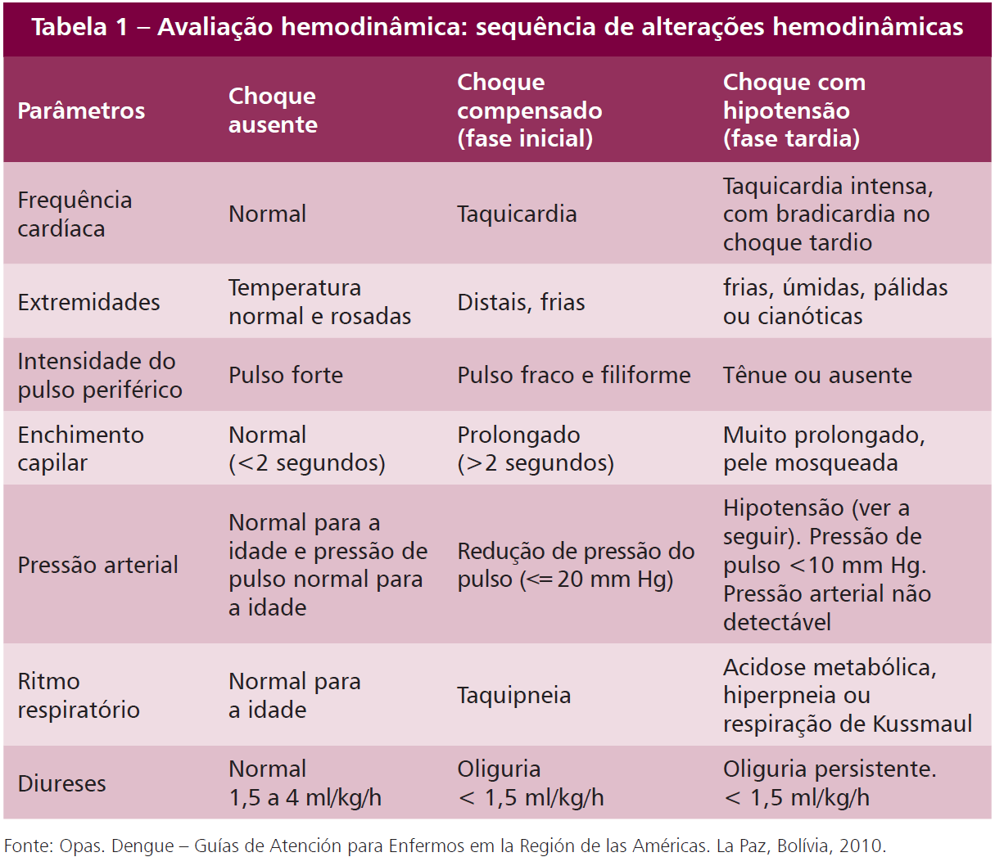
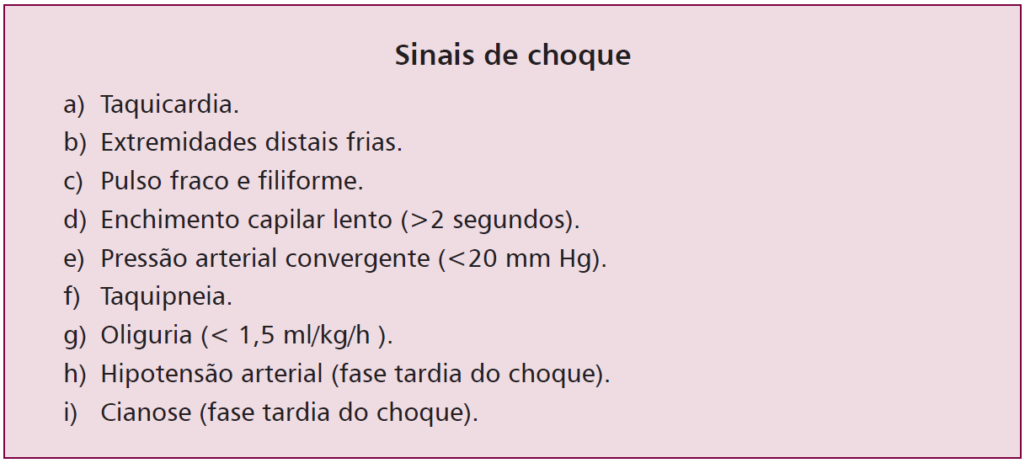

Slide 55

CONSIDERAÇÕES FINAIS
Sem dados, de qualidade, não são geradas informações para que ações em saúde sejam efetivadas;
Olhar vigilante deve ser uma característica de todo profissional de saúde, seja envolvido no cuidado, na gestão ou planejamento.

Slide 56

OBRIGADA!
jackie.lobato@gmail.com

